Slide 1

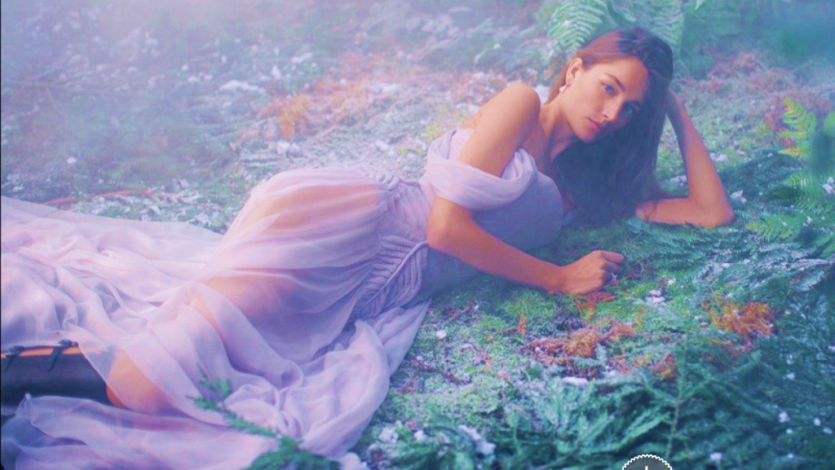


Slide 2


Slide 3

SAUDADE...
Maria Luiza Bonini

Slide 4



Slide 5
Saudade, palavra nossa
Esteja ela hospedada em um coração
Na poesia ou na canção
Usurpá-la, que jamais alguém possa!

Slide 6

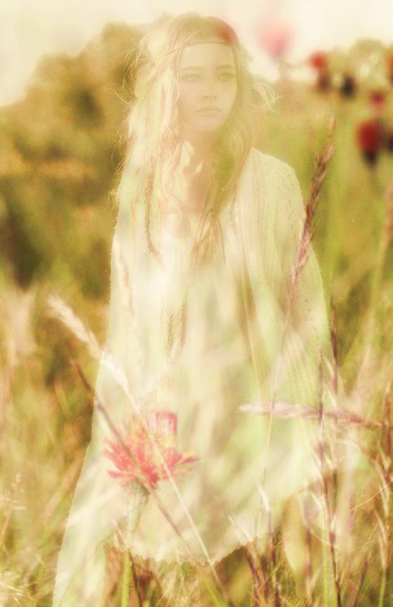

Slide 7
Inexiste em outro vocabulário
É privilégio de quem está em sintonia
Busca inglória em outros dicionários
É palavra orgulho de toda a lusofonia
.

Slide 8
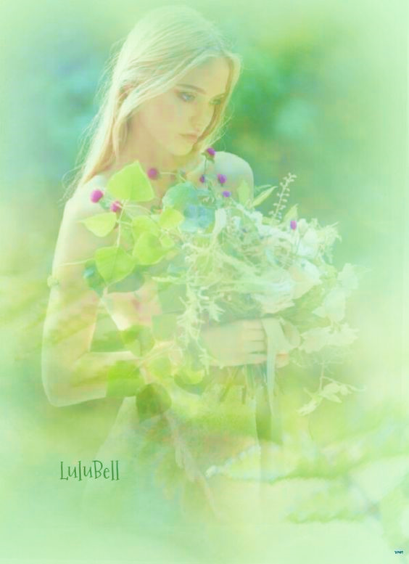


Slide 9
Está registrada em nosso sentimento
Em nossos apelos e em nossos segredos
Lembrança de bons e maus momentos
.

Slide 10
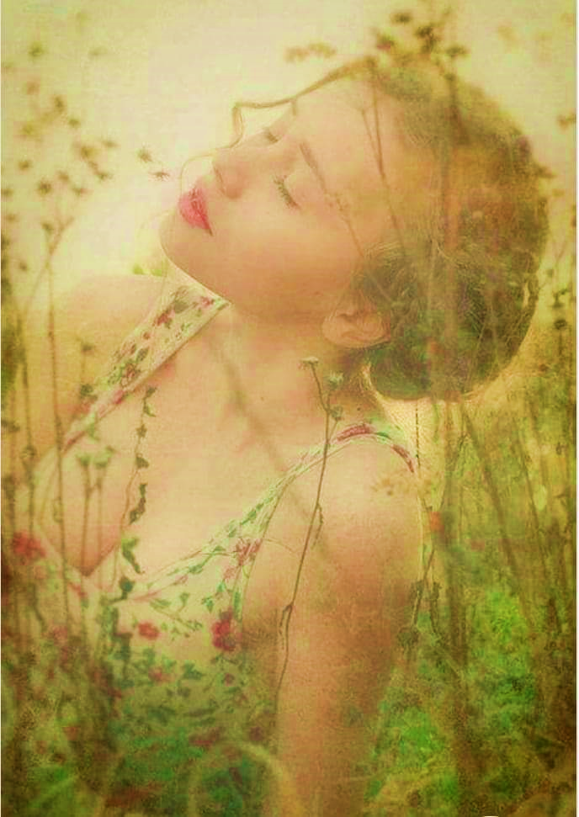

Slide 11
Palavra que não se traduz
Ela é única e soberana
Saudade...tem aquele gostinho de alcaçuz...
.
Maria Luiza Bonini

Slide 12


Slide 13

Imagens: Internet e Acervo Pessoal
Texto: Maria Luiza Bonini
Música: You raise me up-Violino, Flauta e Saxophone
http://www.sergrasan.com.br/cleoslides
Canal no Youtube:
http://www.youtube.com/c/CleoniceMenegattGoelzer
Criação, Formatação e Edição:
Cléo Menegatt
cmenegatt2016@gmail.com

